Slide 1
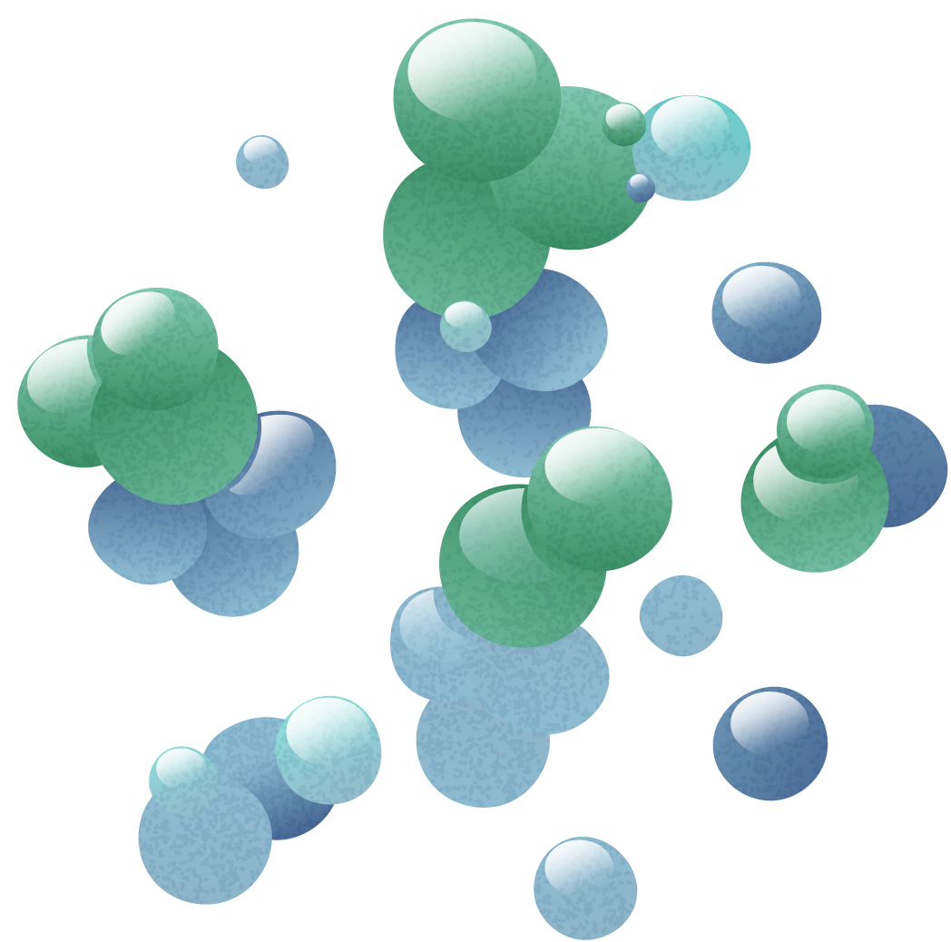
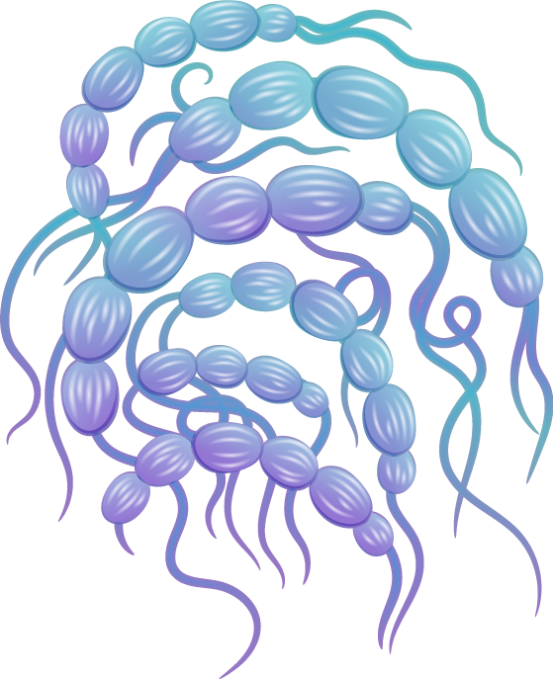
Сравнительная характеристика циклов развития аскариды и острицы
Выполнила: студентка 6 группы I курса лечебного факультета Машнич П.В.

Slide 2
План 1.Жизненный цикл Аскариды человеческой (Ascaris Lumbricoides) 2.Жизненный цикл Острицы (Enterobius vermicularus) 3. Сравнительная характеристика жизненных циклов Аскариды человеческой и острицы

Slide 3
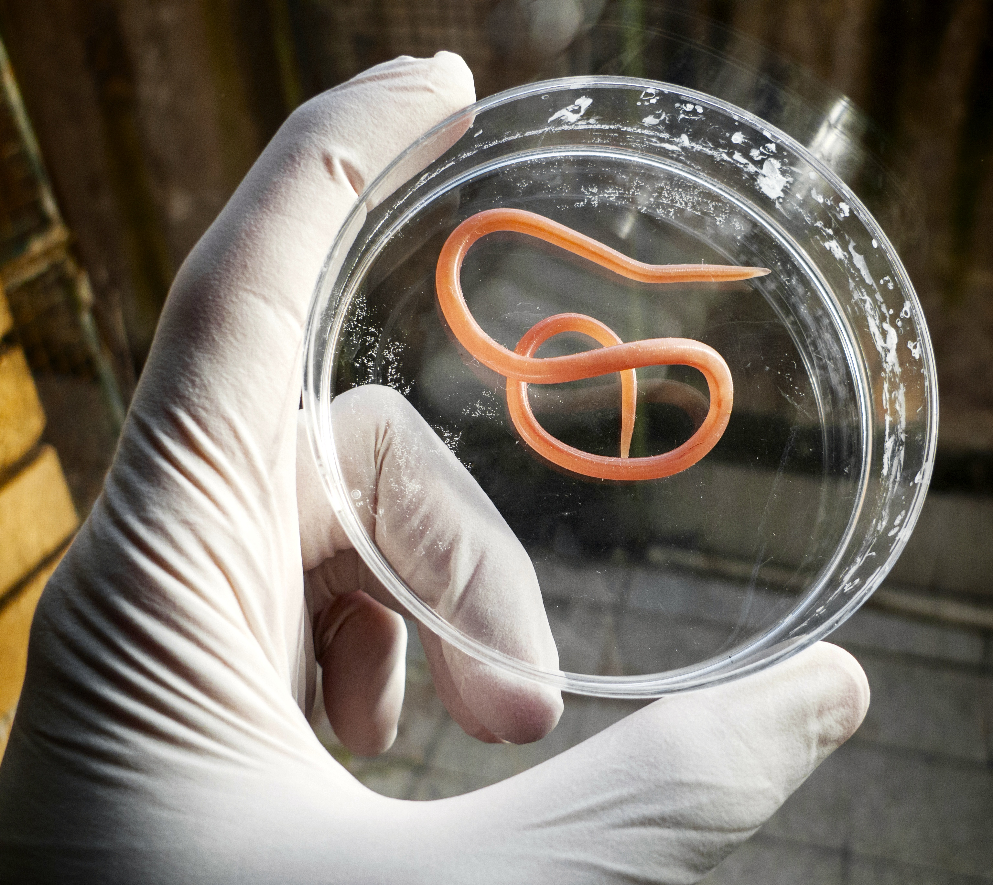
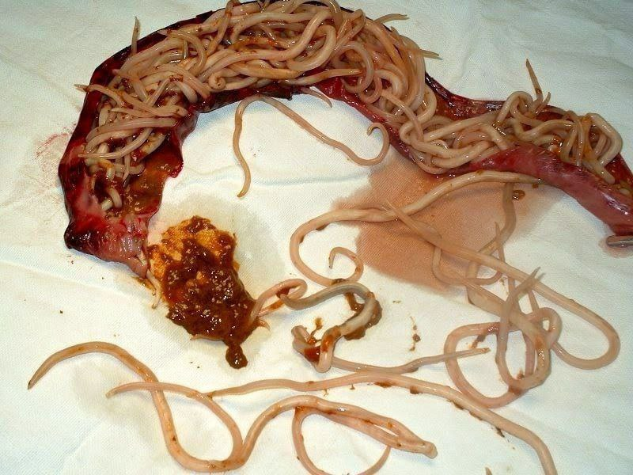
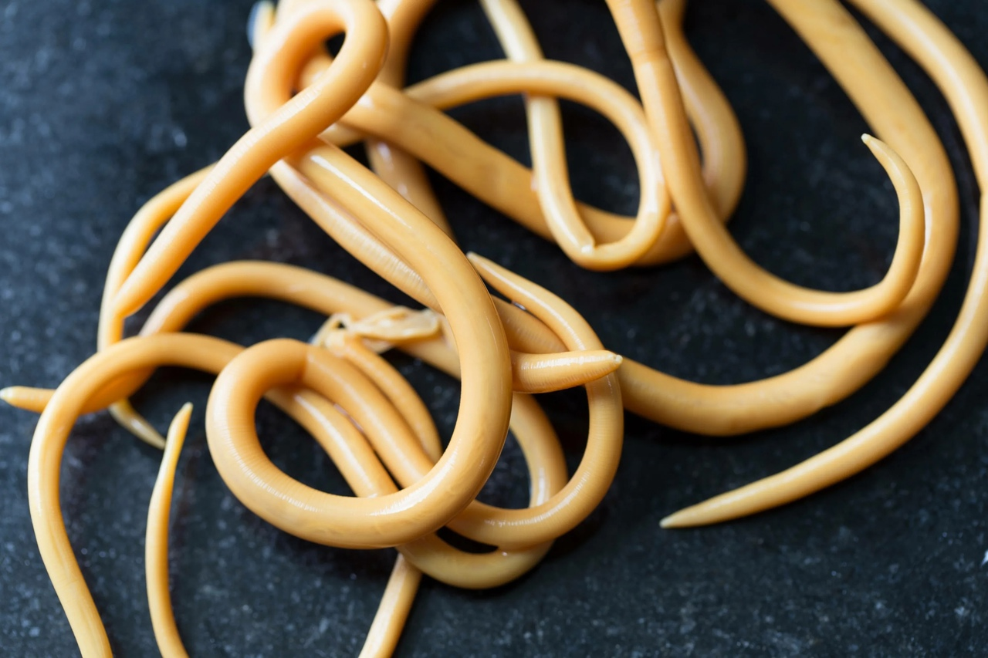
Аскарида человека, Ascaris lumbricoides — геогельминт, возбудитель аскаридоза. Заболевание распространено повсеместно, за исключением арктических, пустынных и полупустынных зон. Аскаридоз – заболевание вызываемое аскаридами. Это антропонозный геогельментоз, характеризующийся токсично-аллергическим синдромом в ранней фазе болезни и абдоминальным–в поздней.
Жизненный цикл Аскариды человеческой (Ascaris lumbricoides)
01

Slide 4
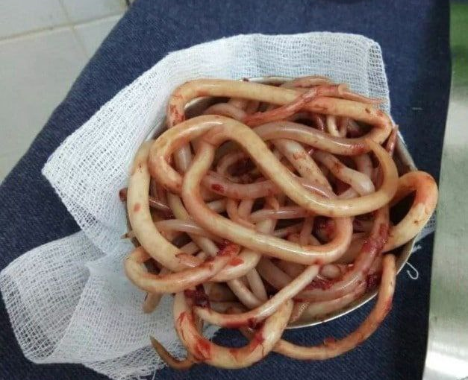
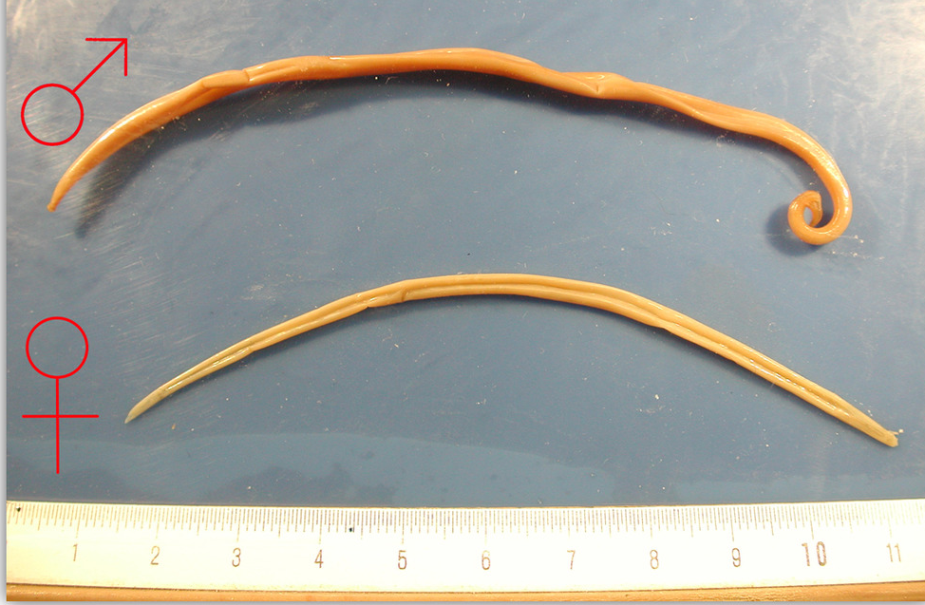
Аскарида- раздельнополая нематода веретенообразной формы розово-беловатого цвета. Длина самца – 15-25 см., длина самки–25-40 см.

Slide 5
Цикл развития: - Цикл развития паразита не требует смены хозяев. Источником инвазии и основным хозяином является для аскариды человек. Место локализации половозрелой форм паразита – тонкий кишечник. - Так как аскарида – раздельнополый червь, то нахождение в кишечнике только самок говорит о том, что они будут продуцировать неоплодотворенные яйца. - Такие яйца не являются инвазионными для человека. Только при наличии самцов в кишечнике самка имеет возможность давать оплодотворенные яйца. - После оплодотворения самка через выводное отверстие матки выделяет огромное количество яиц (до 250 тыс.), которые вместе с фекалиями выделяются в окружающую среду. Их дальнейшие развитие происходит в почве. - В почве при оптимальной температуре (20–25 ºС), достаточной влажности и доступе кислорода через 21–24 дня в яйцах развиваются инвазионные личинки. Такие яйца попадают в организм человека с немытыми овощами, фруктами, водой.

Slide 6
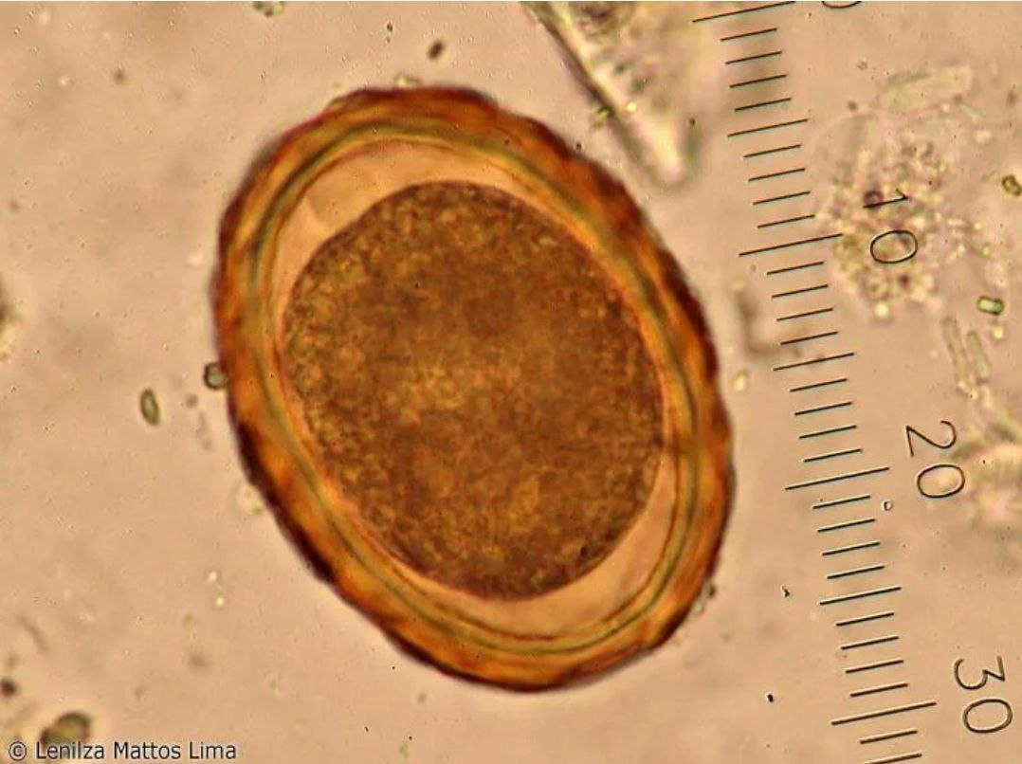
Неоплодотворенное яйцо аскариды
-Длина 0,05 -0,1 мм, ширина 0,05-0,06 мм -Форма может быть неправильной : вытянутая ,круглая , изогнутая. -Внутри- желточные клетки -Снаружи- толстая фистончатая белковая оболочка , которая защищает их от механических воздействий . Она может и отсутствовать . -Внутри – гладкая оболочка защищающая яйцо от химических воздействий

Slide 7
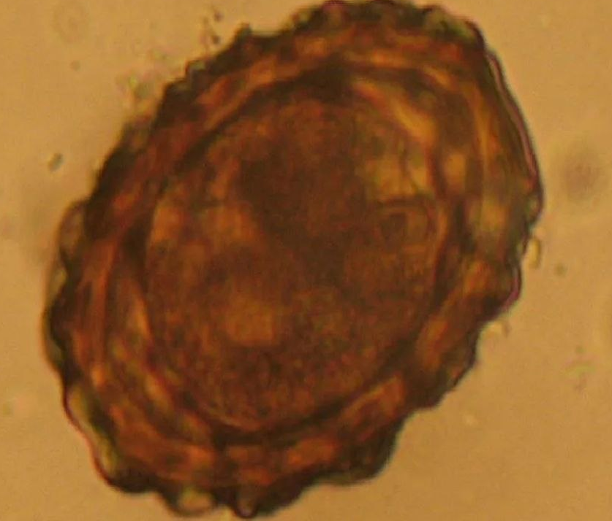
Оплодотворённое яйцо аскариды
-Оплодотворенные яйца аскариды слегка овальной формы - Снабжены толстой многослойной оболочкой, поверх которой имеется еще наружная белковая, фестончатая, малопрозрачная, окрашивающаяся пигментом кала в желто-коричневый или коричневый цвет. -Иногда встречаются яйца без белковой оболочки, с гладкой прозрачной и бесцветной оболочкой. -Внутри яйца находится округлая зародышевая клетка темного цвета. -Полюсы яйца остаются свободными и прозрачными.

Slide 8
Оплодотворённые и неоплодотворённые яйца аскариды

Slide 9
-При заглатывании инвазионных яиц в просвете тонкой кишки человека их них выходят личинки, которые проникают венозные сосуды слизистой оболочки и с током крови попадают в систему воротной вены, в нижнюю полую вену, в правую половину сердца, а затем в капиллярную сеть легких. -Далее личинки активно выходят в просвет альвеол, поднимаются в бронхиолы, затем в бронхи, трахею, глотку. -Попав в ротовую полость, личинки заглатываются и вместе со слюной попадают в тонкую кишку, где развиваются во взрослых особей. - Миграция личинок продолжается 2-3 недели. Весь цикл развития аскарид от момента заражения человека до появления в фекалиях яиц новой генерации составляет 2% - 3 месяца. -Продолжительность жизни аскарид - около 1 года.
Выход личинки аскариды в кишечнике

Slide 10
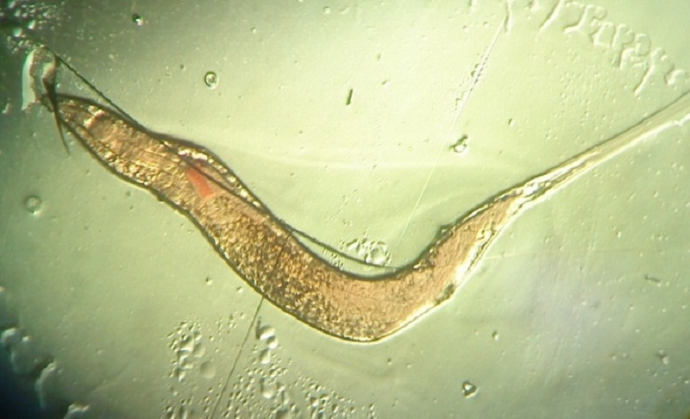
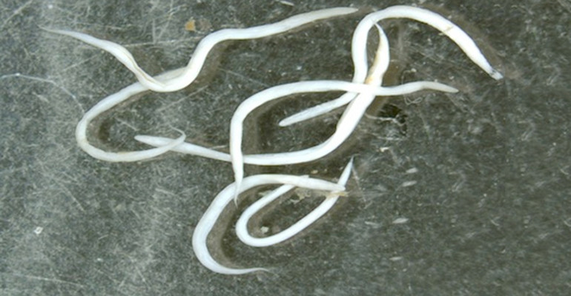
Острица, Enterobius vermicularis — контактный гельминт, возбудитель энтеробиоза. Энтеробиоз - характеризуется нарушением со стороны кишечника, кожным зудом, расстройством нервной системы и аллергическими проявлениями Заболевание распространено повсеместно.
Жизненный цикл Острицы (Enterobius vermicularus)
02

Slide 11
-Это небольшие нематоды кремово-белого цвета. Самки в длину 5-10 мм, самцы – 3 мм. -Яйца бесцветные, прозрачные, с хорошо выраженной оболочкой. Форма овальная ассиметричная (одна сторона выпуклая другая уплощенная). В яйцах хорошо видны личинки. Размер яиц – 50х30 мм. Оболочка яиц состоит из 4-х слоев. Внутренний слой имеет липоидную природу, что обусловлено их устойчивостью к воздействию ряда химических веществ. -При этом они чувствительны к высушиванию и воздействию воздушно солнечной радиации. -Локализуются в нижнем отделе тонкого и начальном отделе толстого кишечника.

Slide 12
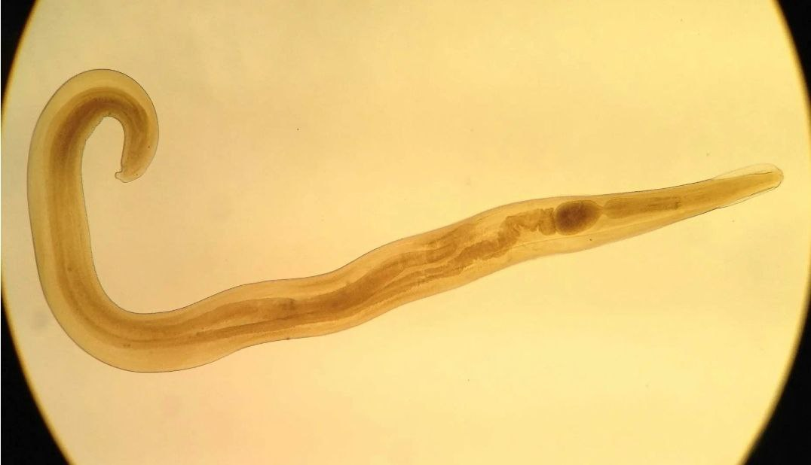
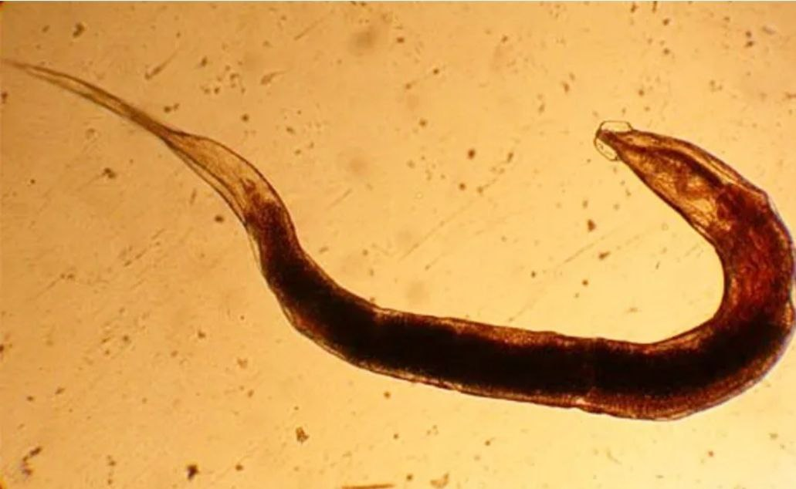
Самец острицы Самка острицы

Slide 13
Яйца остриц
Яйца остриц имеют продолговатую, несколько асимметричную форму, одна сторона более плоская. Их величина — 50 × 30 мкм. Они покрыты тонкой гладкой бесцветной оболочкой. Скорлупа яиц паразита состоит из четырех слоев, из которых внутренний — липоидной природы, что обусловливает устойчивость яиц остриц к воздействию ряда химических веществ

Slide 14
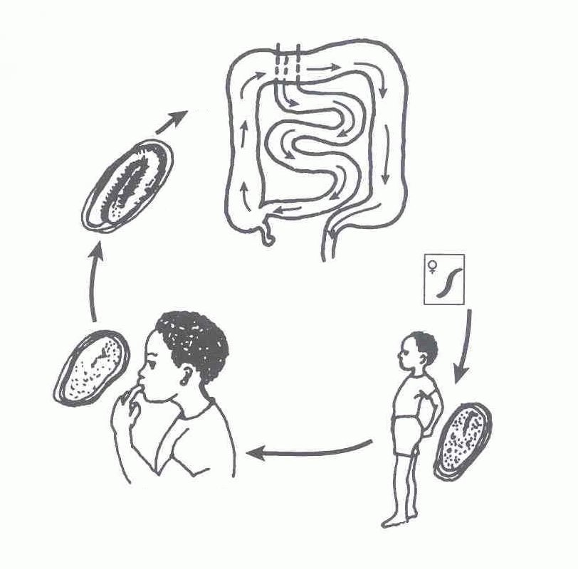
Цикл развития: -Паразитируют только самки ,самцы после копуляции погибают -После оплодотворения самки выползают из анального отверстия, выделяют раздражающую жидкость и откладывают яйца ( 5000-15000) на коже перианальной области и промежности -При температуре 34–36 ºС и высокой влажности (70–90 %), яйца становятся инвазионными через 4–6 часов. -Больные расчесывают зудящие места и под ногти, на белье попадают яйца, которые утром заносятся в рот, заглатываются и рассеиваются по окружающим предметам. - В кишечнике из яиц выходят личинки, которые через 2 недели достигают половой зрелости. -Продолжительность жизни острицы около месяца. - Болеют дети дошкольного и младшего школьного возраста.

Slide 15
0.3 Сравнительная характеристика жизненных циклов Аскариды человеческой и острицы
1.С учётом жизненного цикла аскарида человеческая относится к геогельминтам, острица - к контактным гельминтам
2. Самка аскариды может продуцировать оплодотворенные и неоплодотворенные яйца, которые морфологически отличаются друг от друга
3. Продолжительность развития личинки в яйце аскариды 16-18 суток, у острицы - 6-8 часов
4. Личинка аскариды в организме человека совершает миграцию, прежде чем стать половозрелой формой, тогда как у острицы личинка сразу становится взрослым паразитов
5. Продолжительность жизни Аскариды -1год , Острицы – 1 месяц.

